Slide 1
Lofoten Hunters

Slide 2
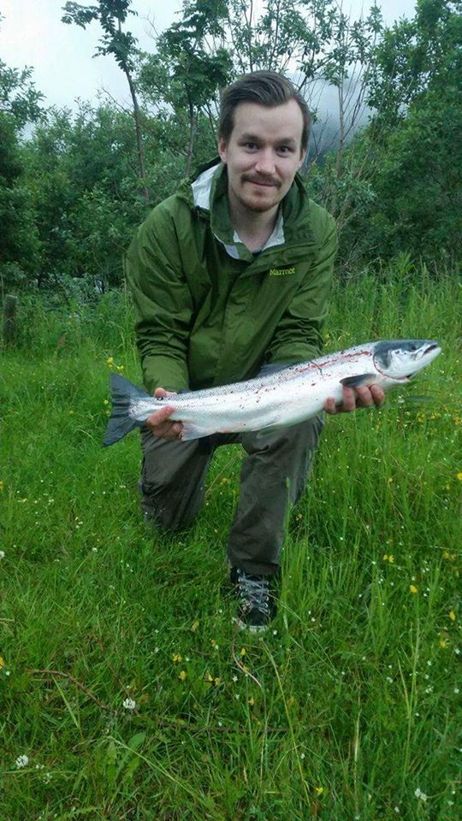
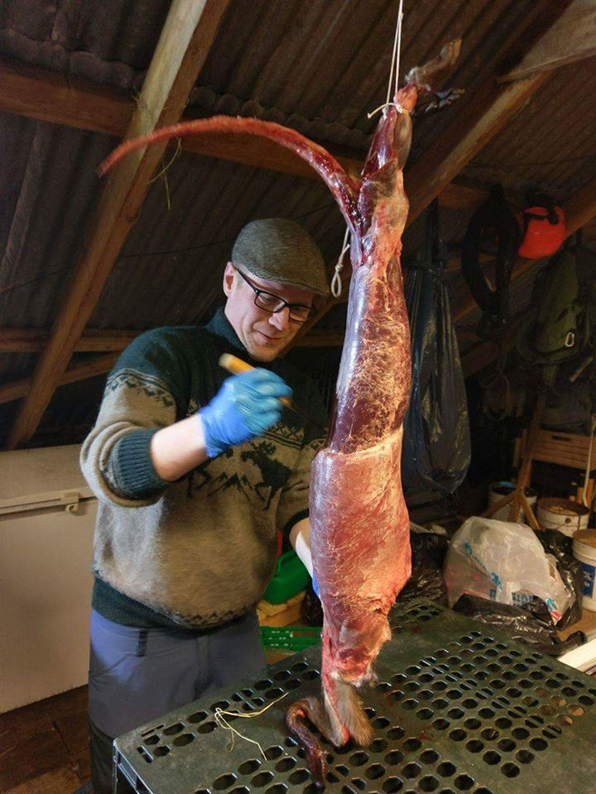
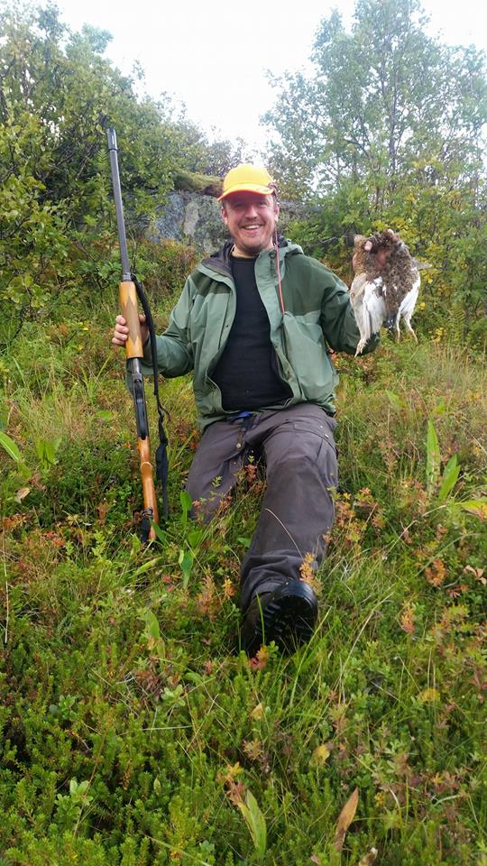
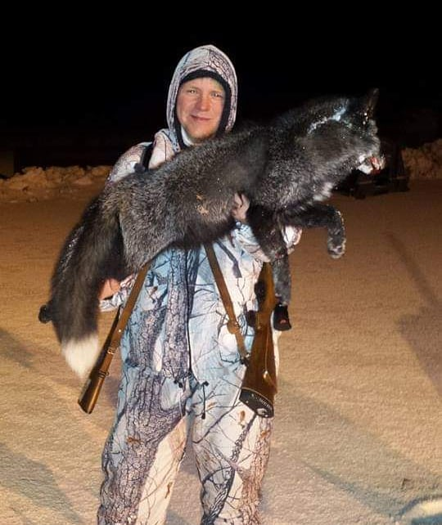
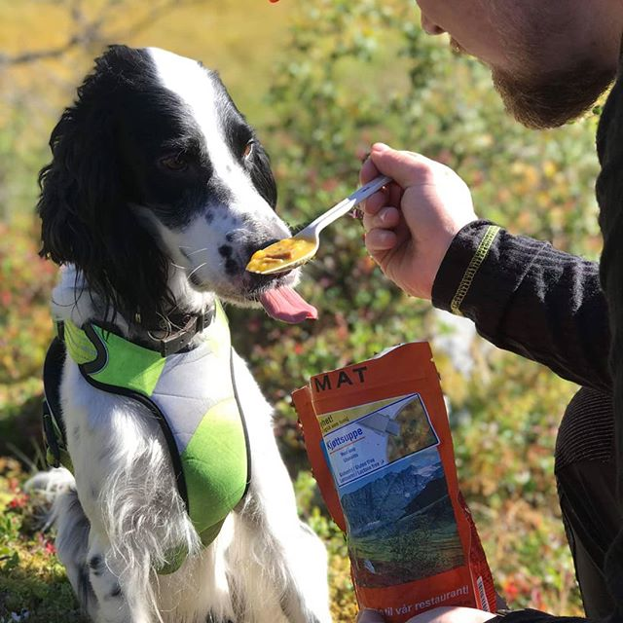

Slide 3
Våre Verdier
Human jakt
Opplæring og videreformidling
Naturen som en resurs
Opplevelser og kameratskap
GOD FORVALTNING

Slide 4
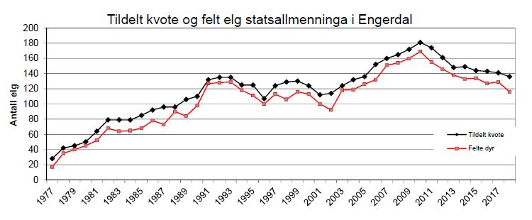
Naturmangfold i alle ledd
Høste av naturens overskudd
Regulering av bestander

Slide 5
Statistikken

Slide 6
Statistikken

Slide 7
Statistikken

Slide 8
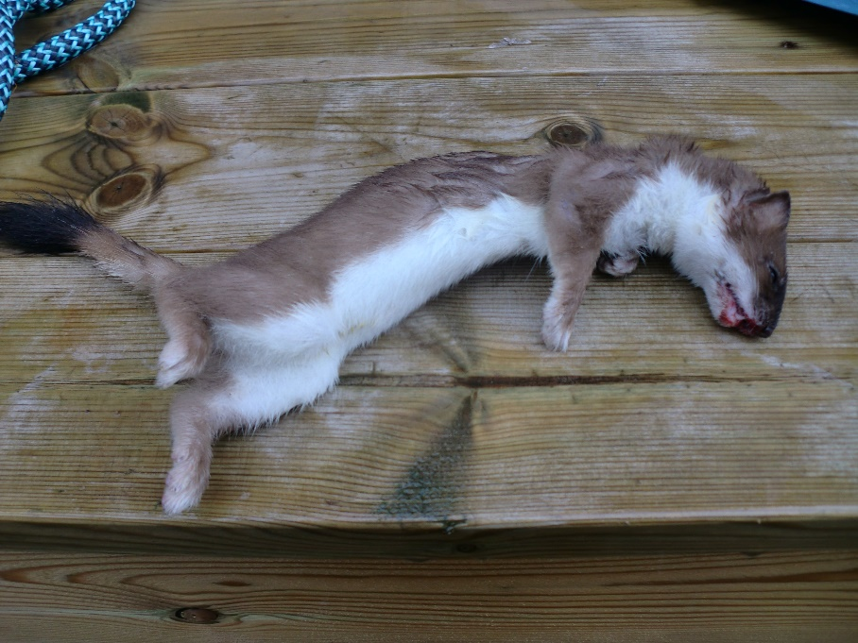
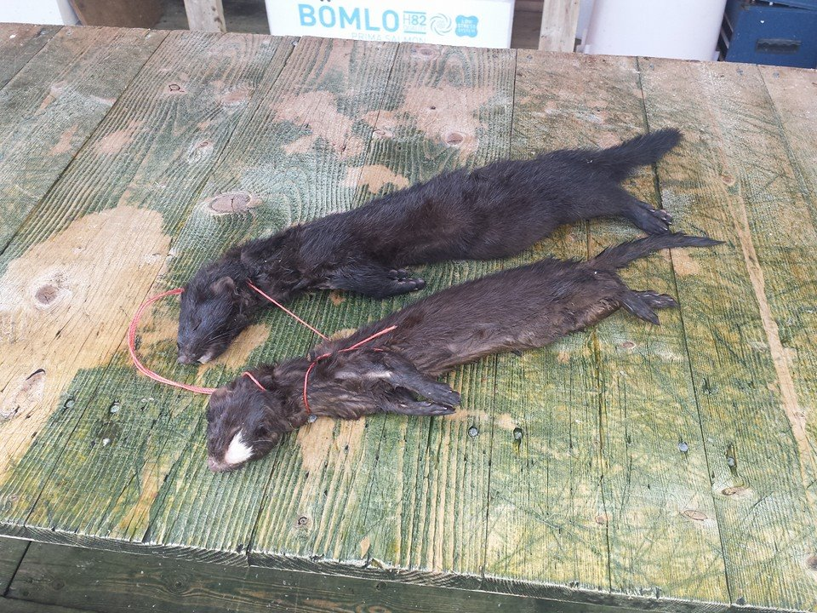
Jaktbare Predatorer i naturen
Rev
Kråke
Ravn
Mink
Røyskatt

Slide 9
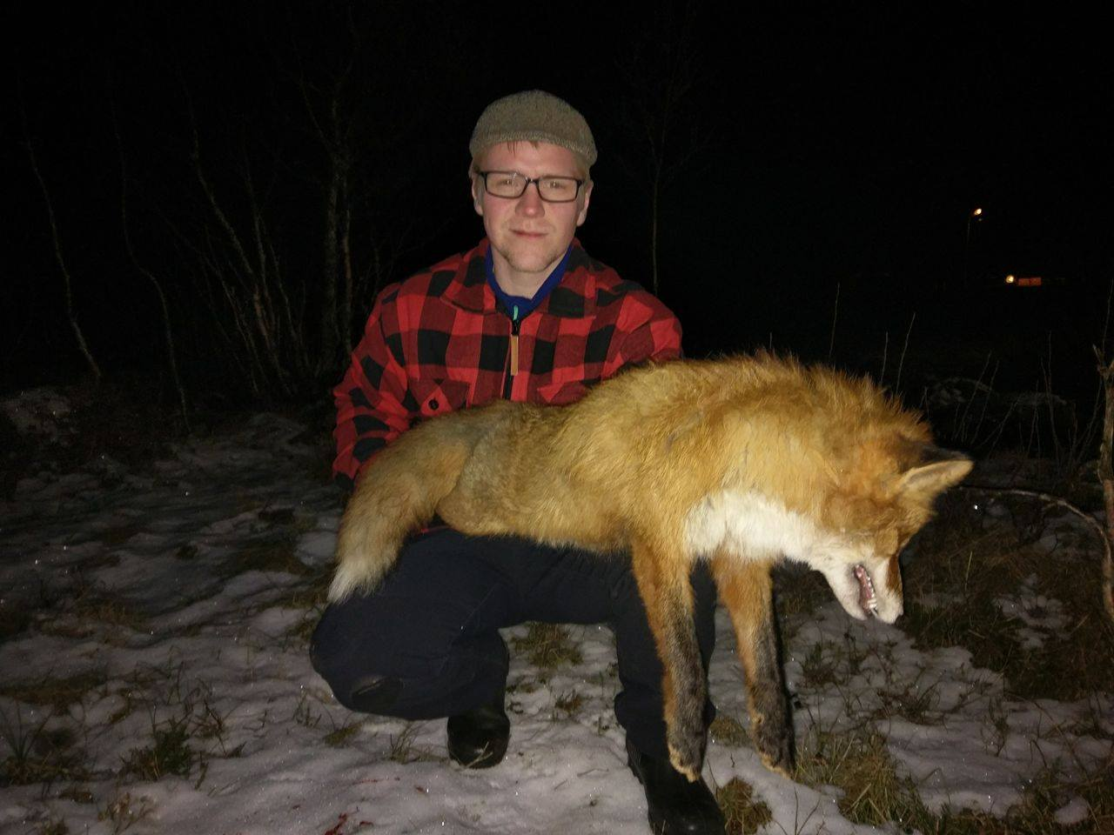
Rev
Revir
Formeringsevne
Ernæring
Tilpasningsdyktig
Turistene
Sykdommer

Slide 10
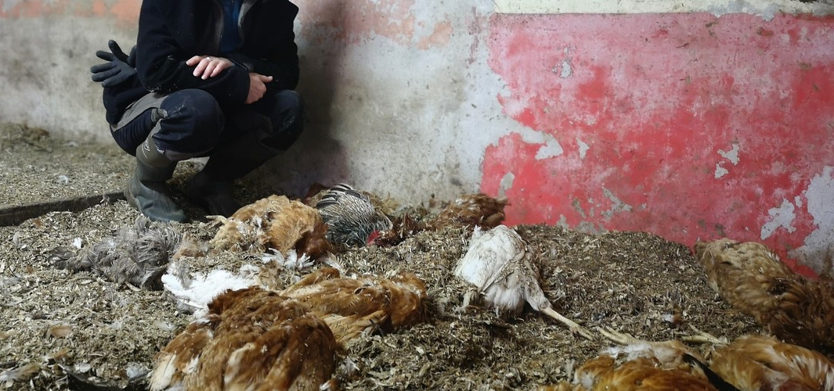
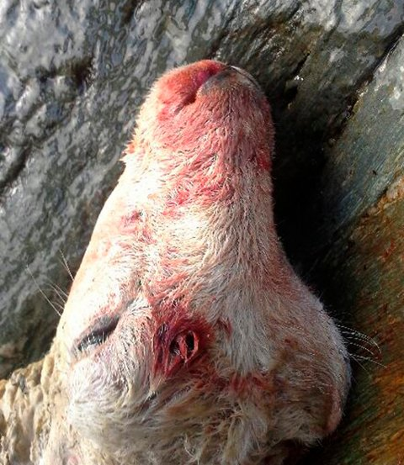
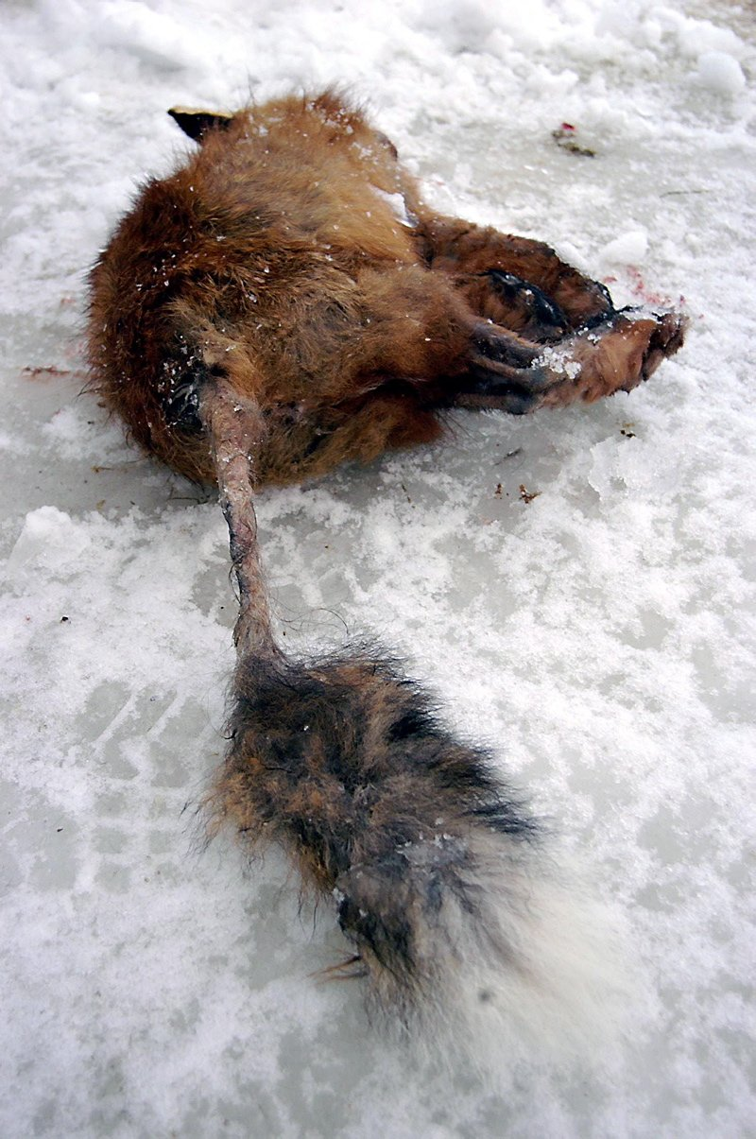
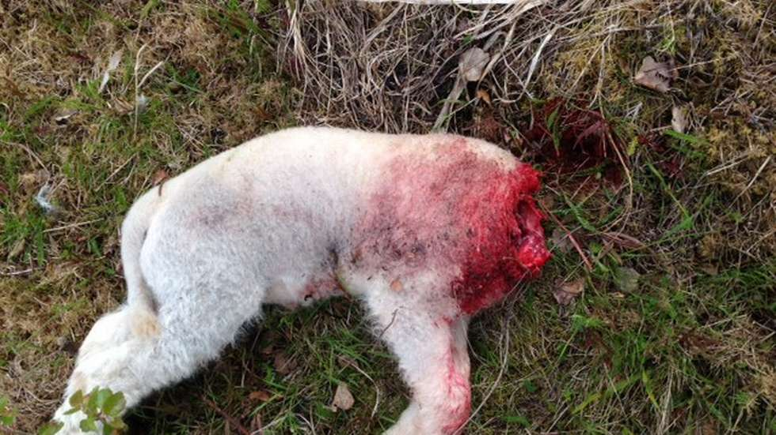

Slide 11
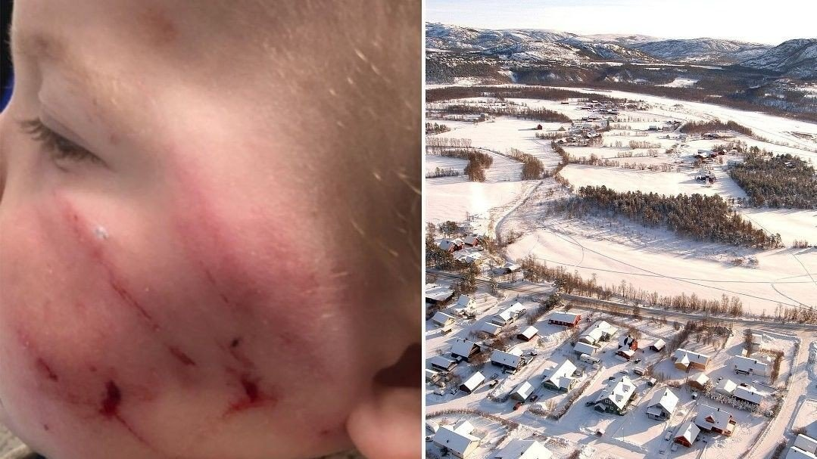
-Sander 9mnd, bitt av skabbrev (Alta)

Slide 12
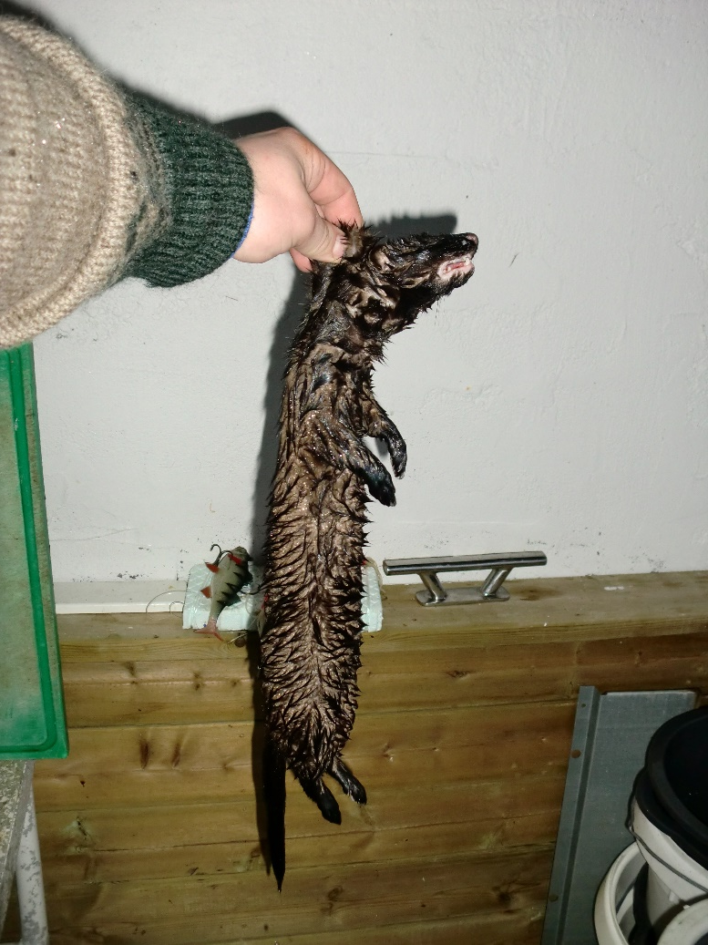
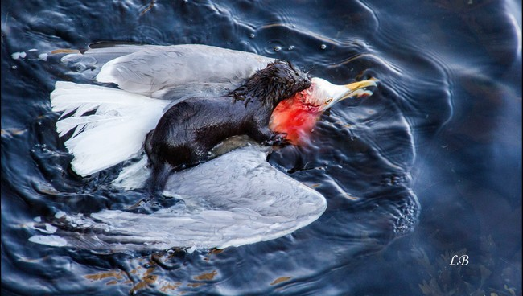
Mink
Populasjon
Uønsket og svartelistet
Store skader
Effektiv jeger
Fellefangst – lær deg reglene

Slide 13
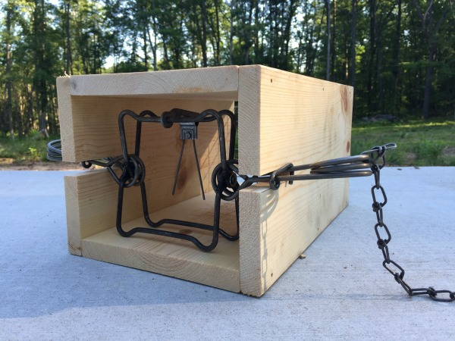
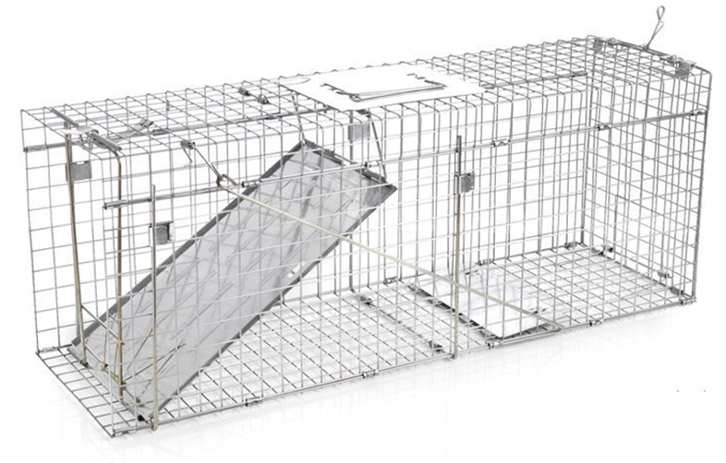
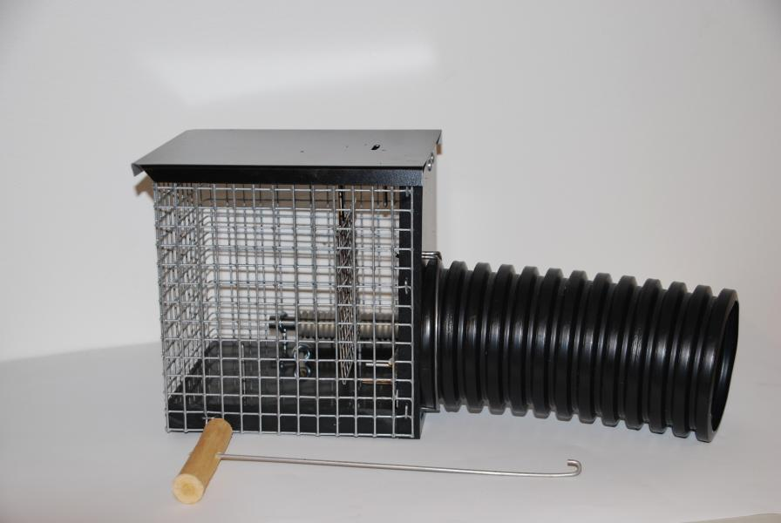
Fellefangst – enkelt og effektivt!

Slide 14
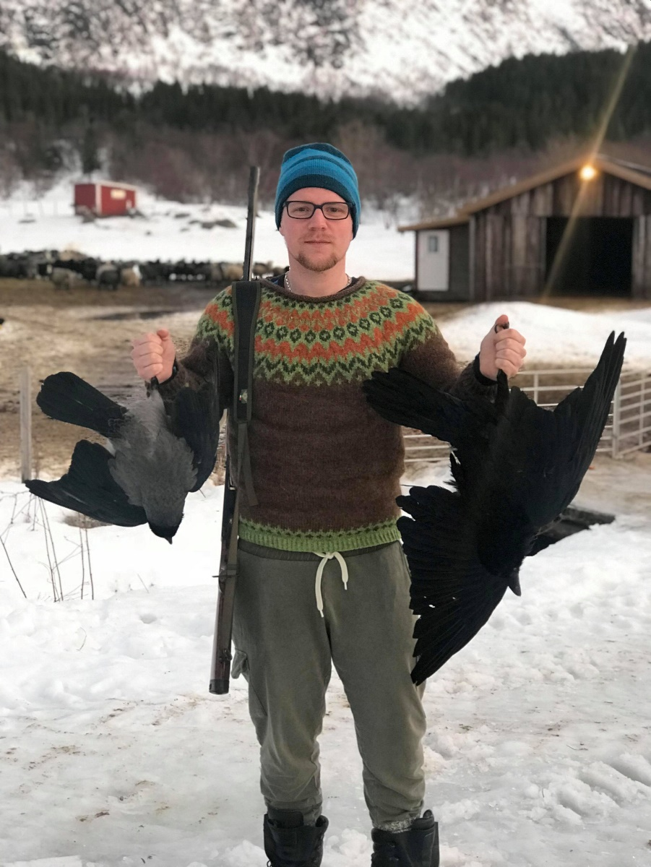
Kråkefuggel
Populasjon
Åtseletere
Rovdyr og eggtyver
Kloke fugler
Hva får disse til å øke kraftig i antall?

Slide 15
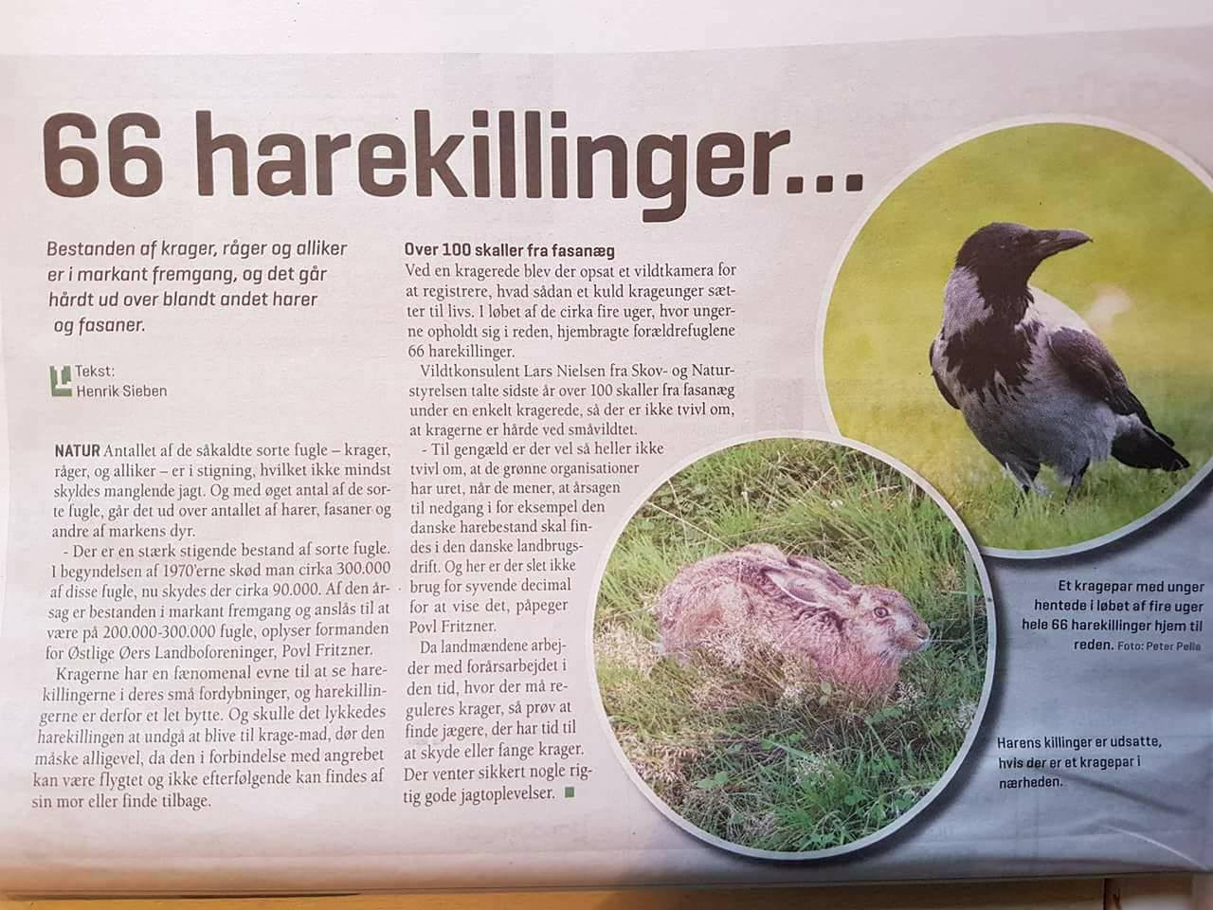

Slide 16
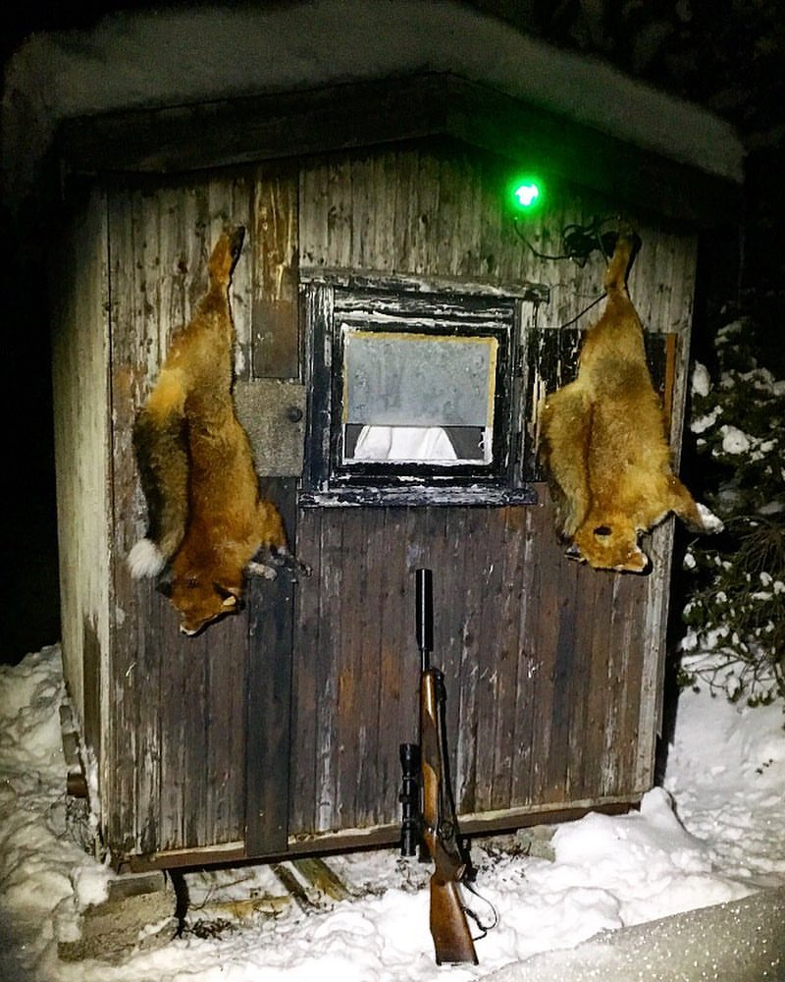
Jaktformer
Fellefangst
Hi-jakt
Jakt med hund
Åtejakt
Posteringsjakt/gluggejakt
(Støkkjakt)

Slide 17
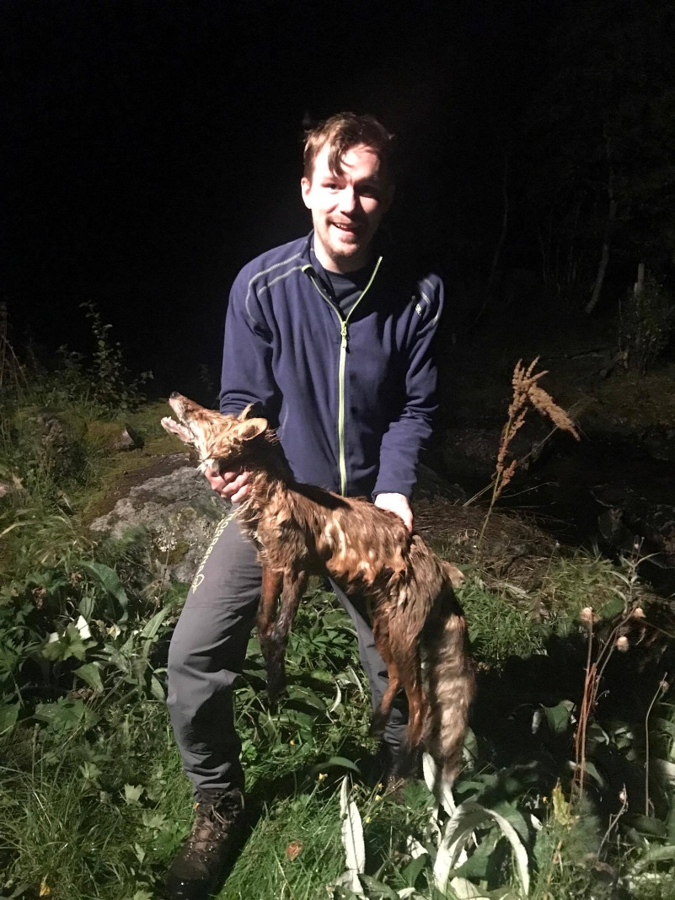
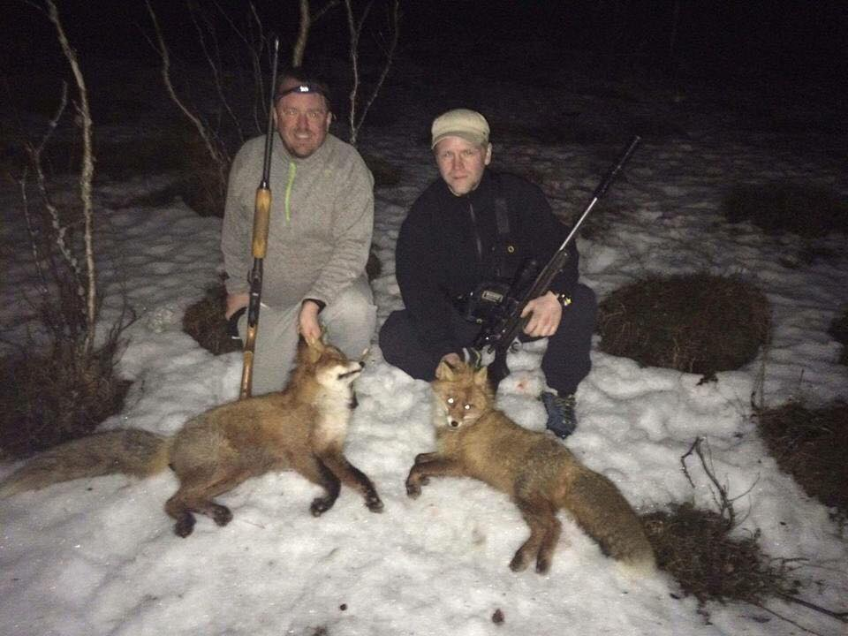
Revejakt
Få tillatelse fra grunneiere
Lage strategiske åteplasser
Fore åte over lengre tid
Åtekamera
Jakte aktivt
Den tidlige valpejakta

Slide 18
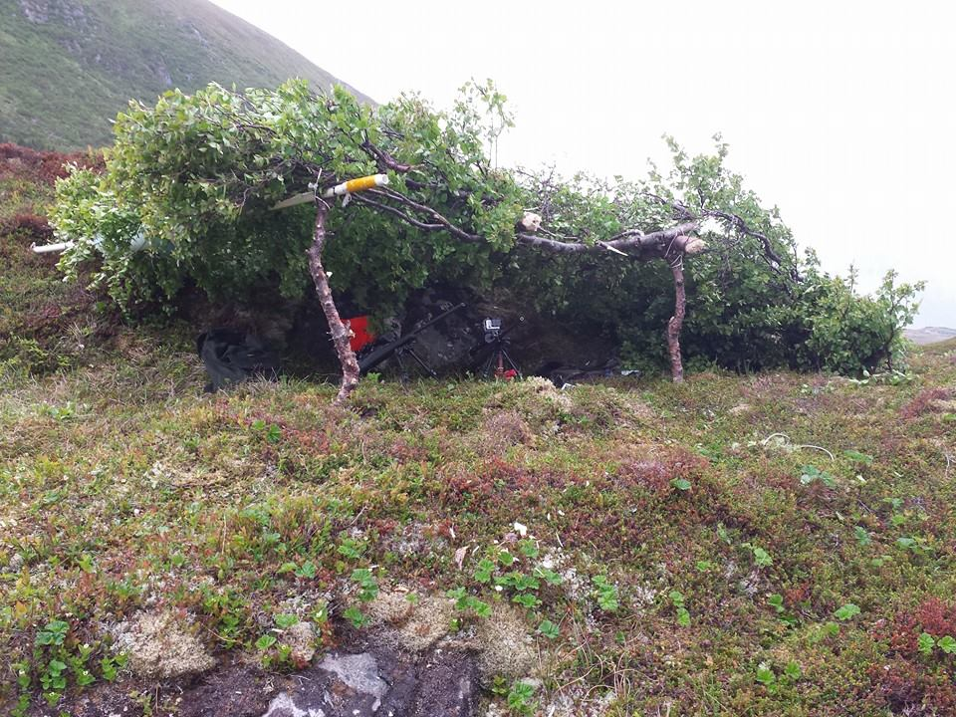
Uten åtebu – krevende jakt!
Kaldt
Spennende!
Krevende
Kjennskap til dyrets adferd
Kamuflage

Slide 19
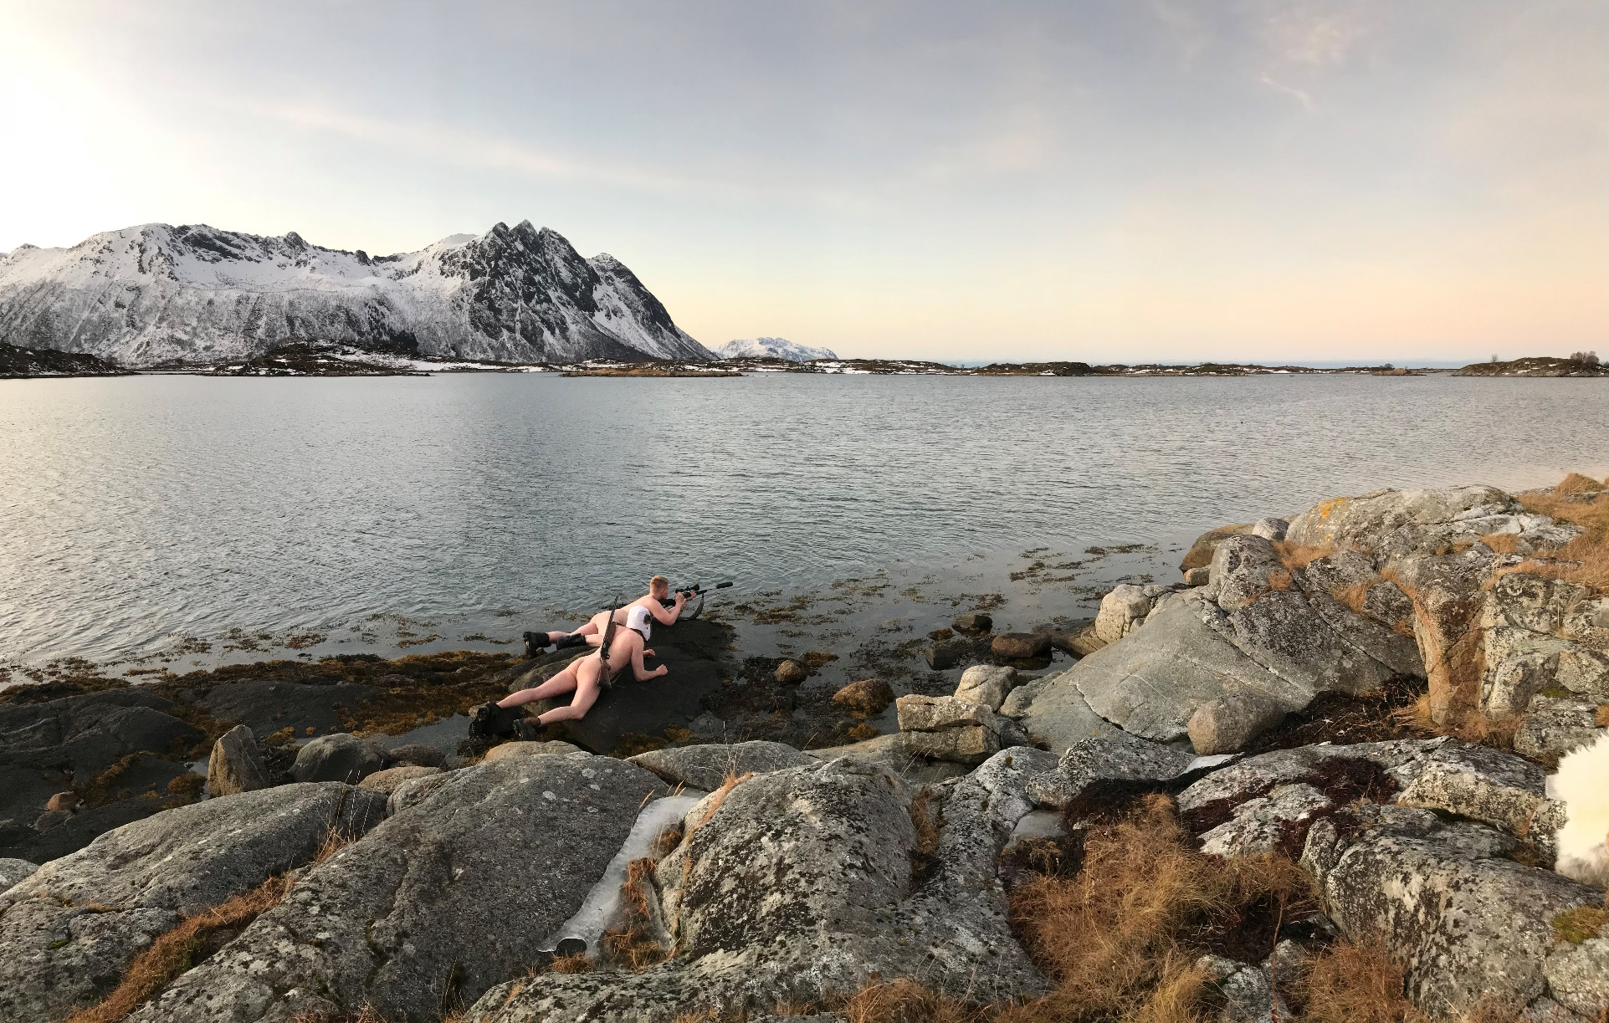
Kamoflage, ikke i nord!

Slide 20
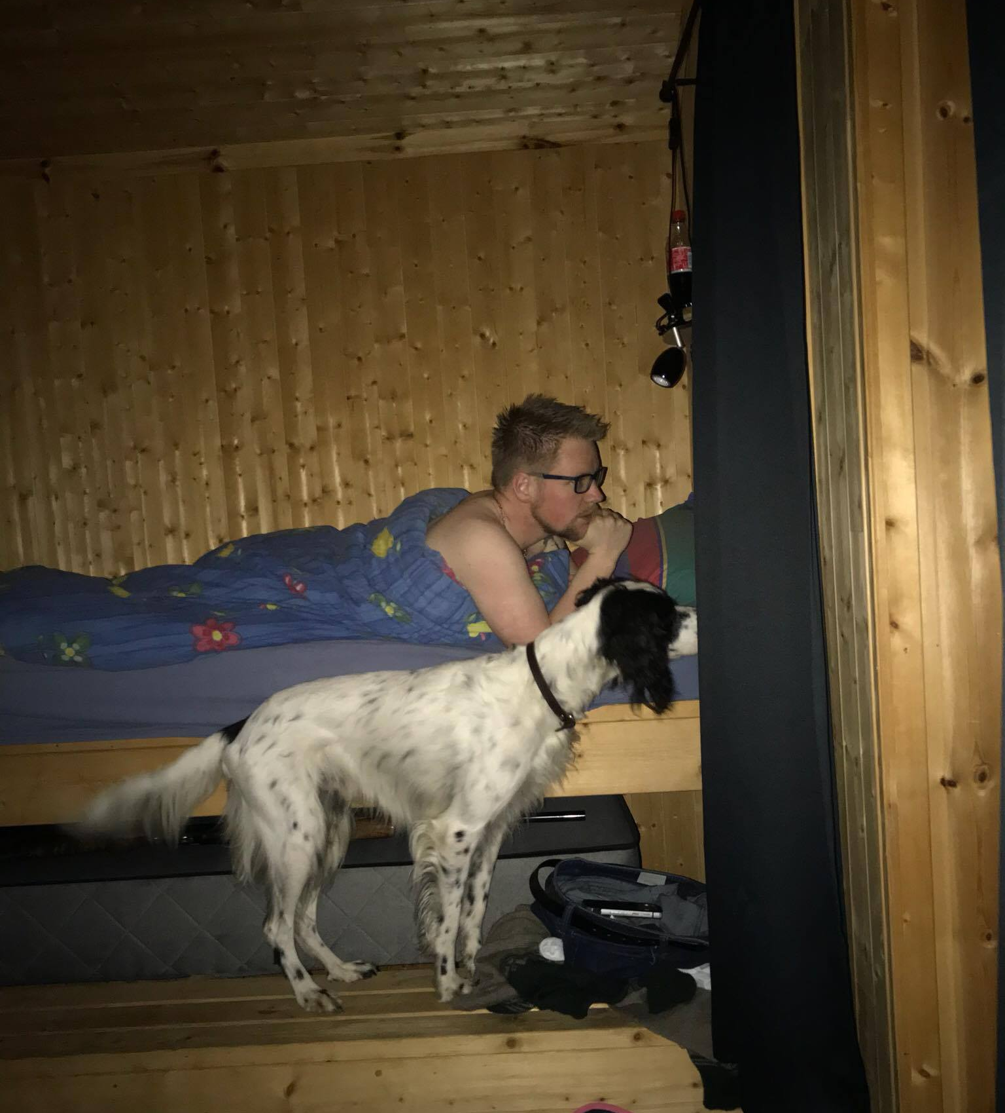
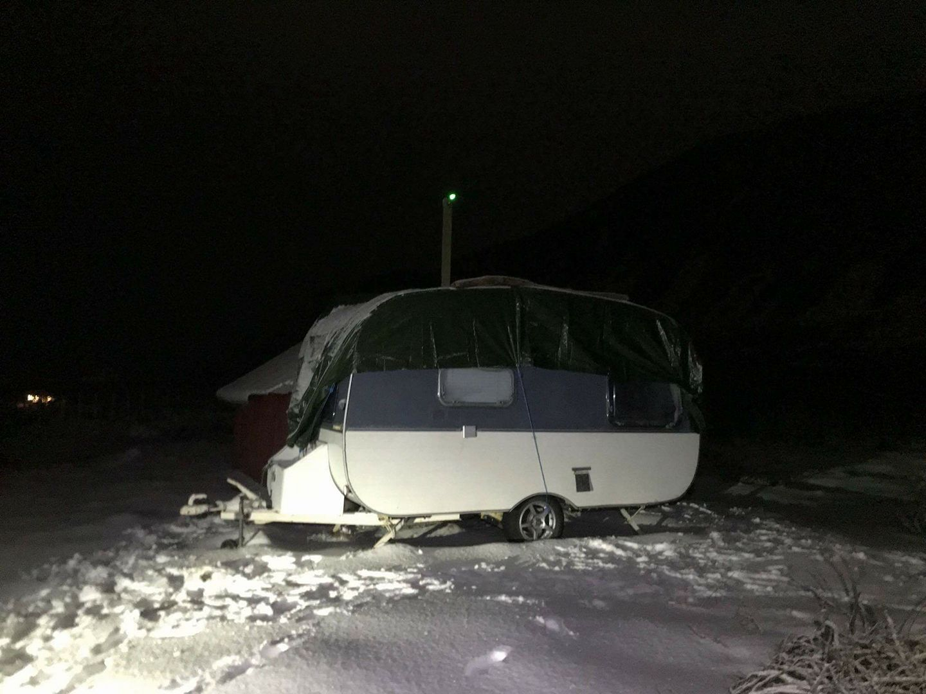
Åtebu – en del av gården
Låve
Naust
Rorbu
Garasje
Campingvogn
Badstue

Slide 21
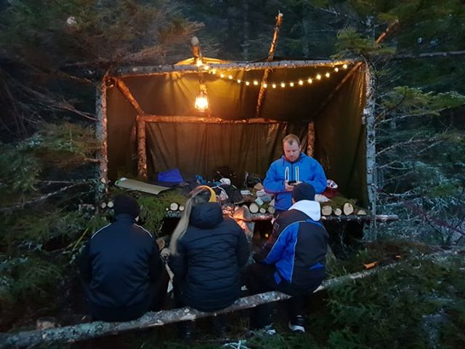
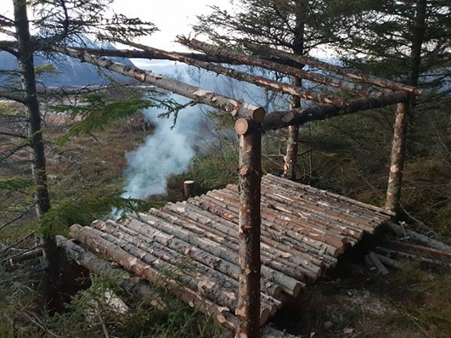
Åtebu, til glede for mange

Slide 22
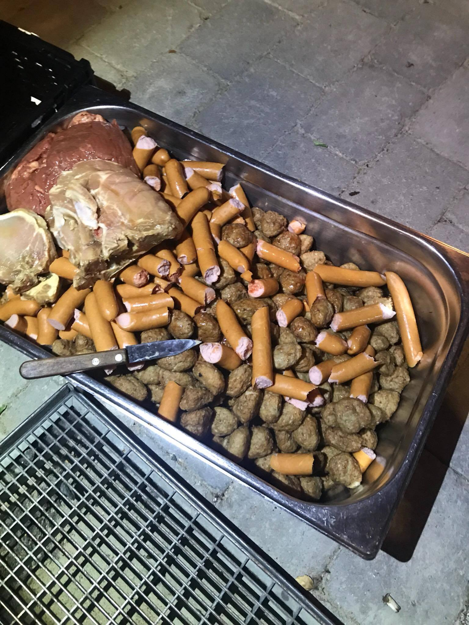
Åte – kråke og rev
Hva bruker vi?
Hva funker?
Mye mat på åte?
Hva må en tenke på når det kommer til plassering av åte?

Slide 23
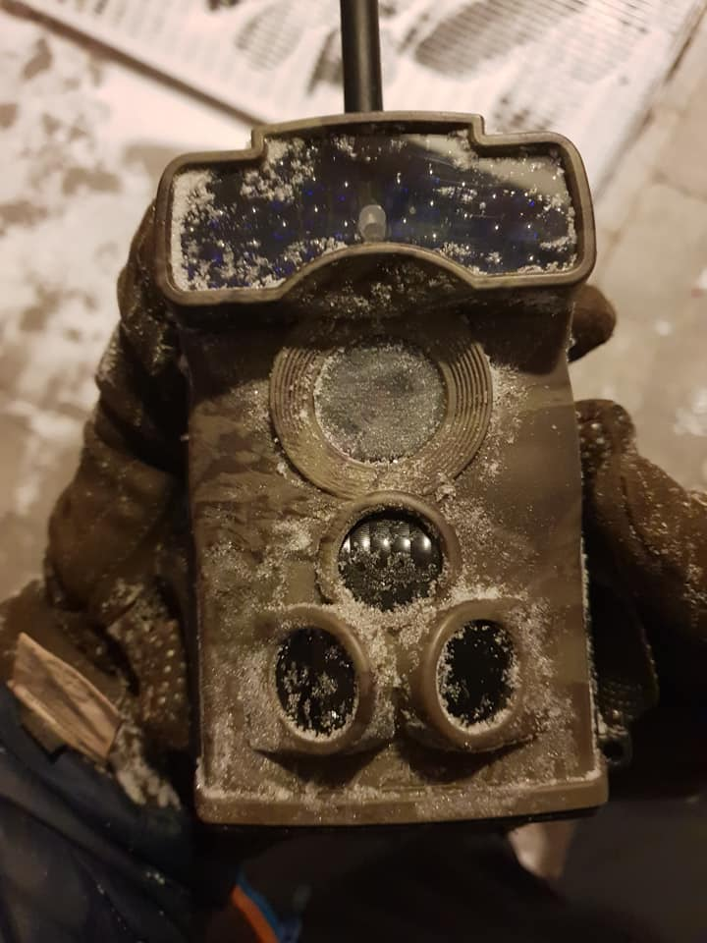
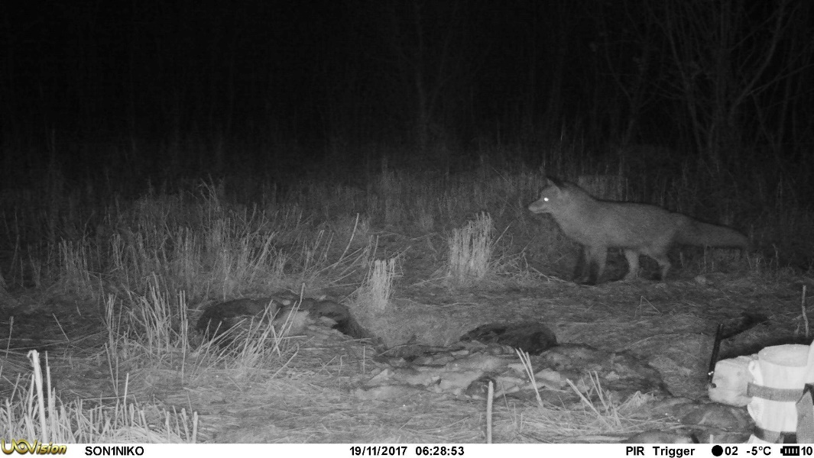
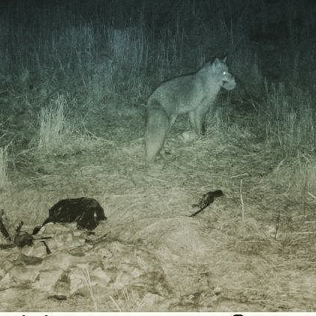
Åtekamera

Slide 24
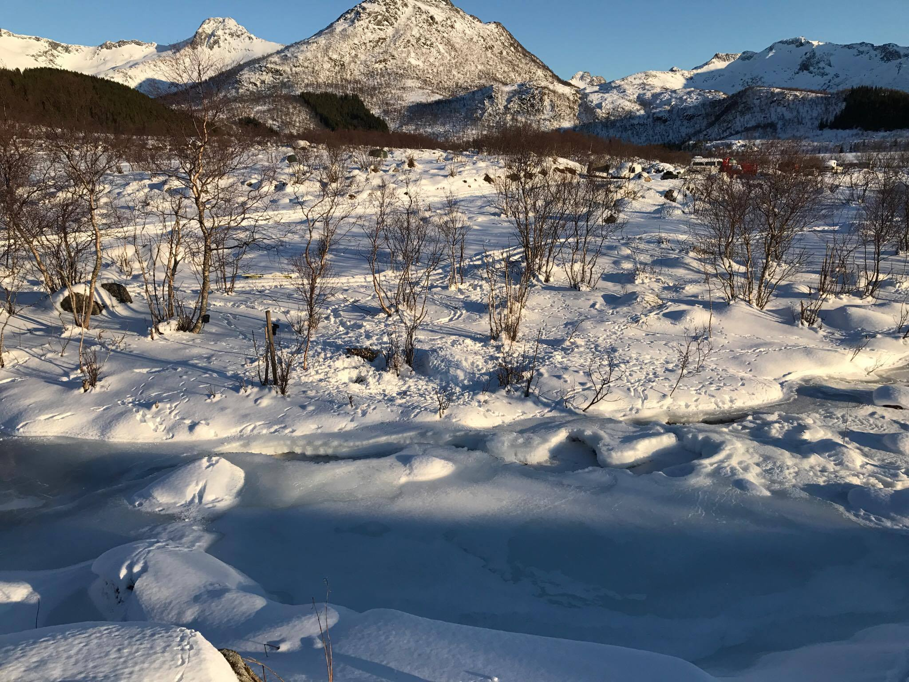
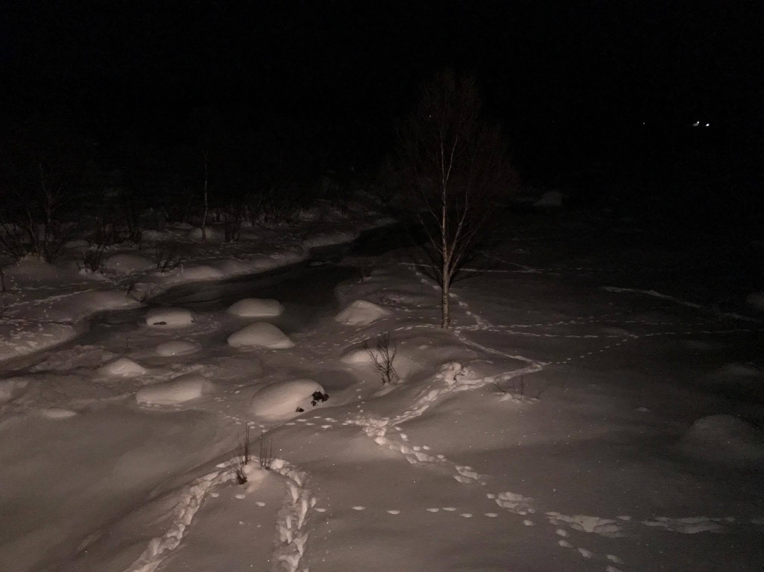
Når alt gjøres rett

Slide 25
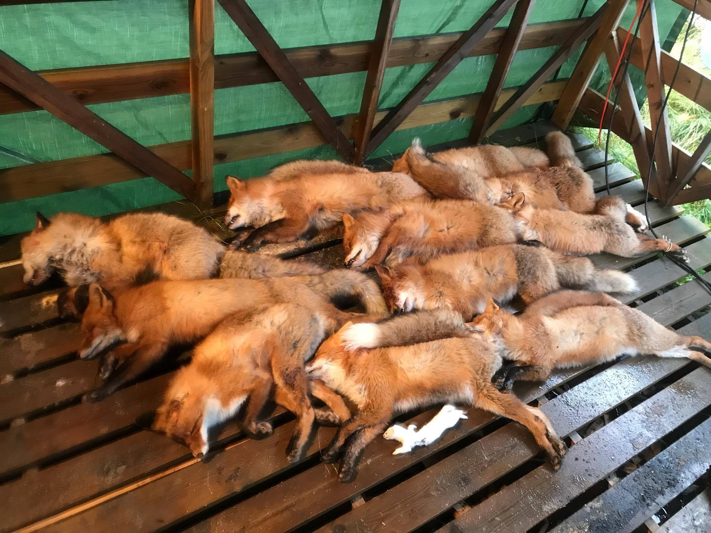

Slide 26
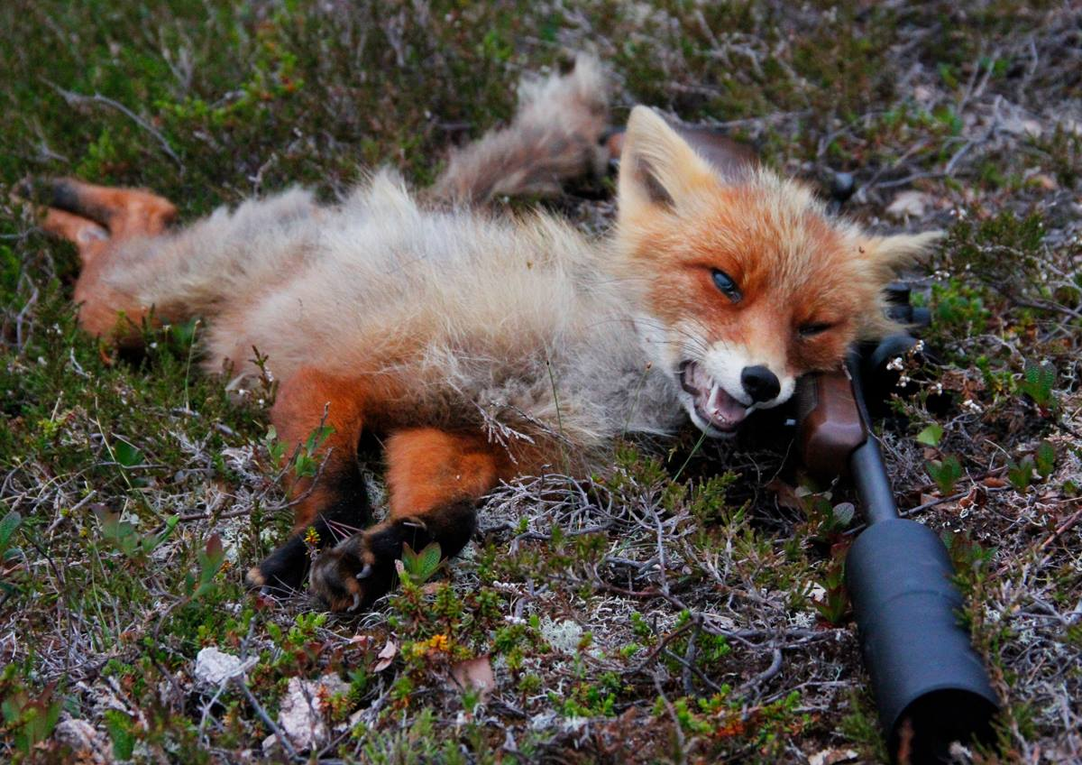
Den tidlige valpejakta
Utrolig effektiv
Krever forarbeid
Dårlig pels

Slide 27
Resultat i prosjektområde
1 sesong: 30 rev
2 sesong: 22 rev
3 sesong: 5 rev
Totalt ble nærmere 25 rev skutt på samme åte i løpet av 3 sesonger.
Hypotetisk Regnestykke: (57 stk REV x 1kg mat pr dag) x 365 = 20.805kg på 3 år!

Slide 28
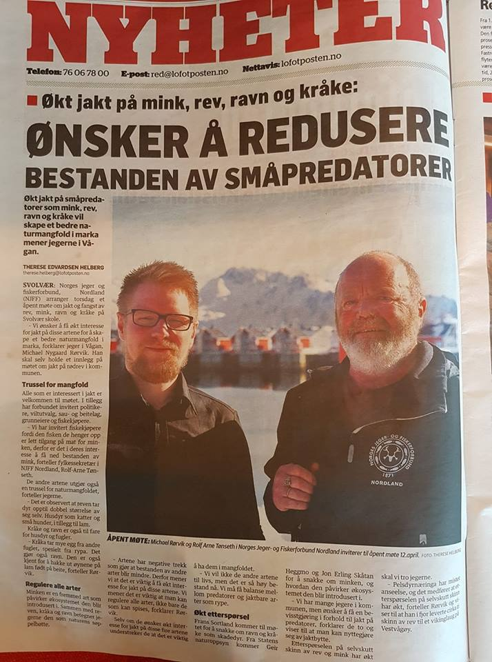
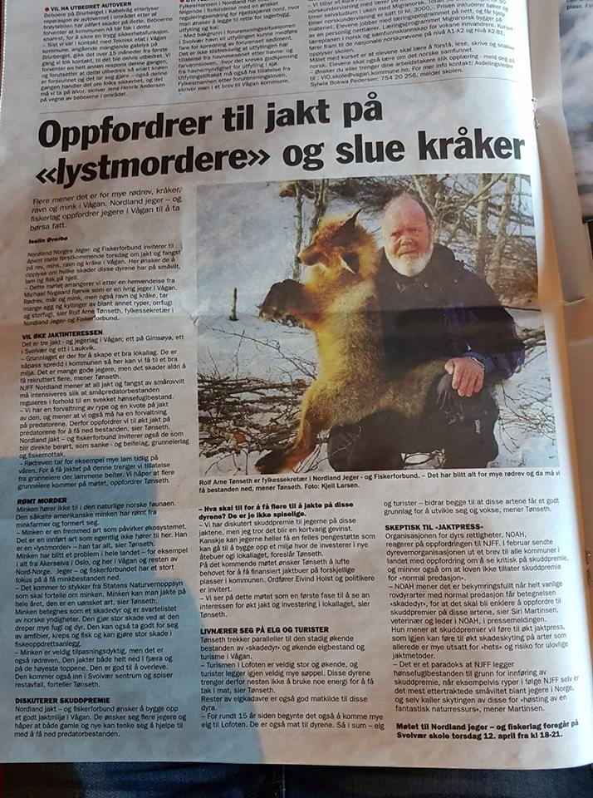

Slide 29
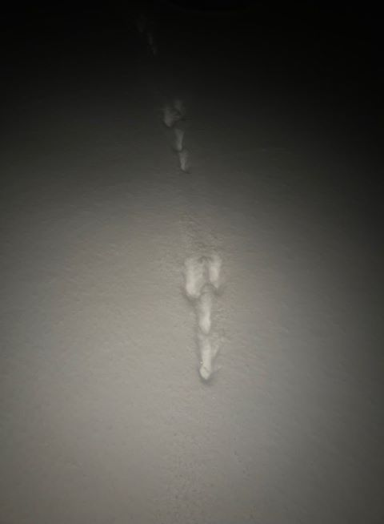
Første bevis på at haren er tilbake!

Slide 30
Resultat Svartfuggel
Et år med aktiv jakt etter kråkefugl – ca 200 kråker og rett i underkant 100 Ravn.
Dette var utelukket posteringsjakt i nærheten av gårdsbruk, med et hoveddepponi av søppel i nær tilhørighet.
Hypotetisk Regnestykke 1: 200kråker x 100egg = 20.000 egg på et år!
Hypotetisk regnestykke 2: 200Kråker x 44 harekillinger = 8.800 harekillinger på 4 uker i hekkeperioden!

Slide 31
Hva kan dere som grunneiere gjøre?
Tilrettelegge for mere jakt
Ta kontakt med den lokale JFF eller grunneierlag (Forpakter)
Gi informasjon om at jakt er lov!
Flere jaktområder, mindre jaktpress!

Slide 32
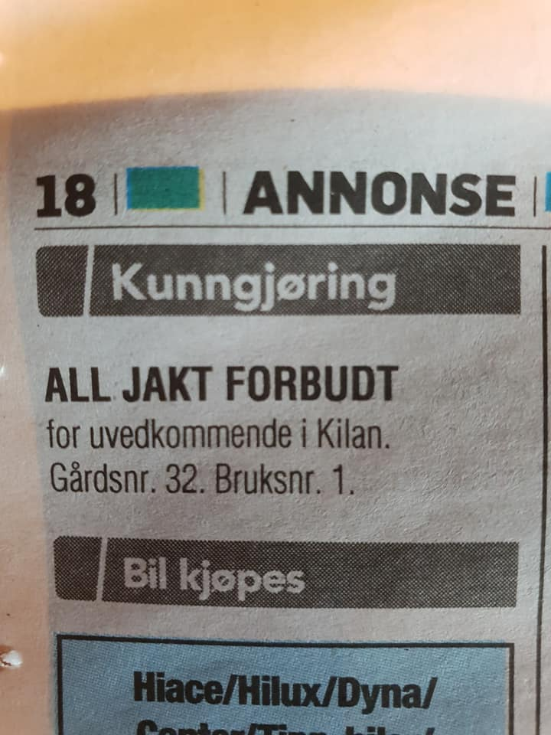
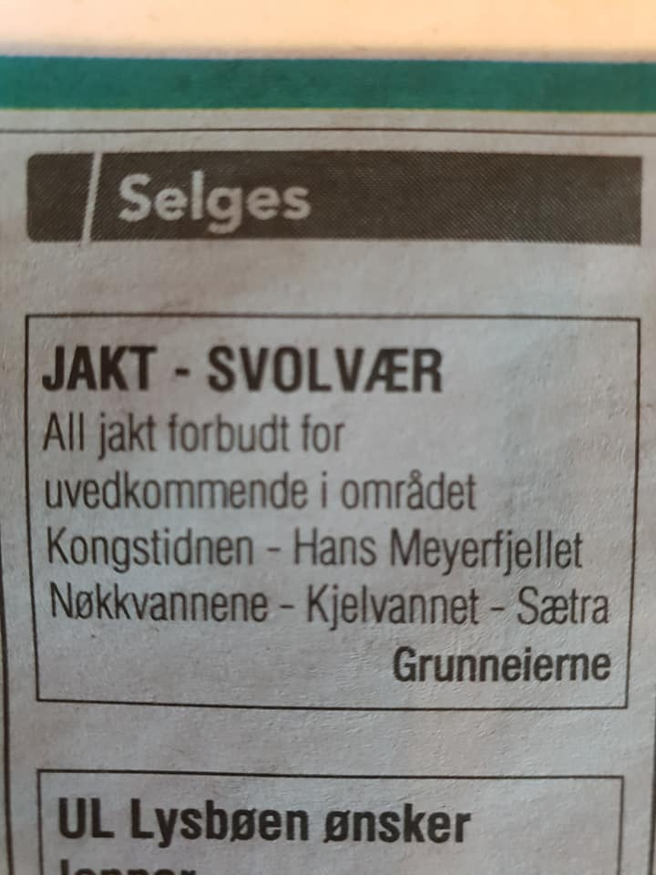
Mindre av dette!!

Slide 33
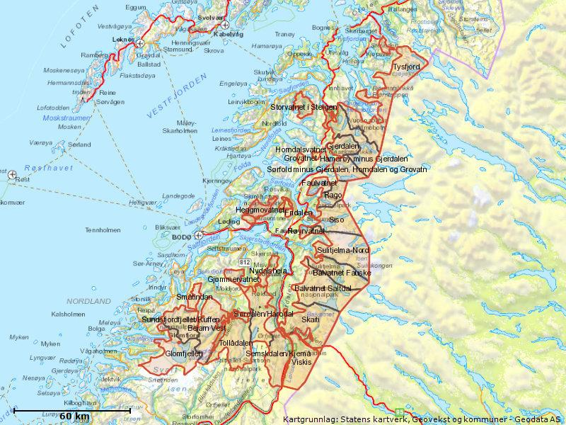
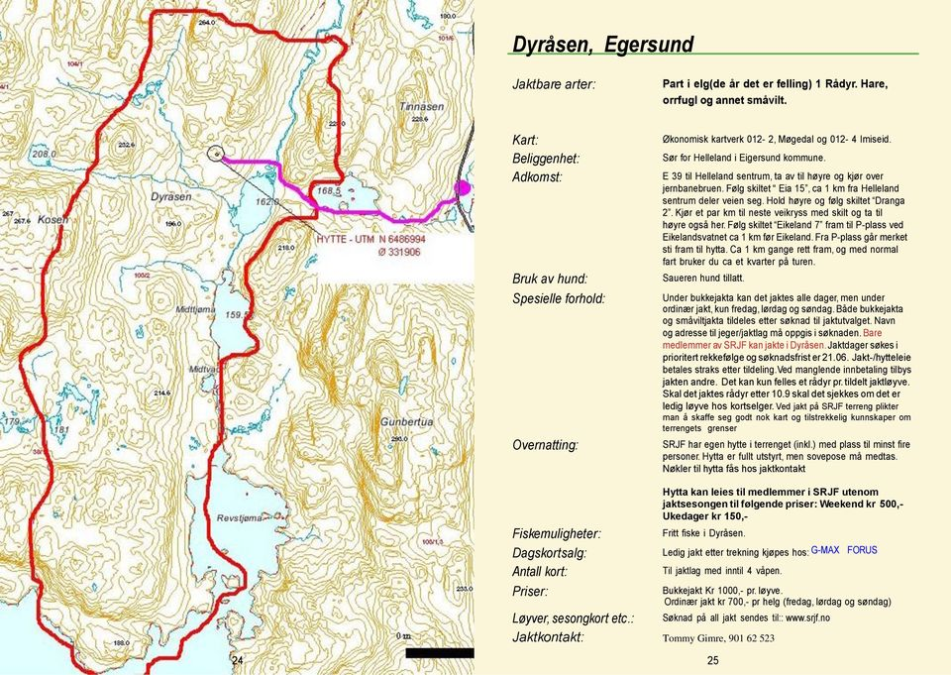
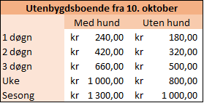
Mer av dette!

Slide 34
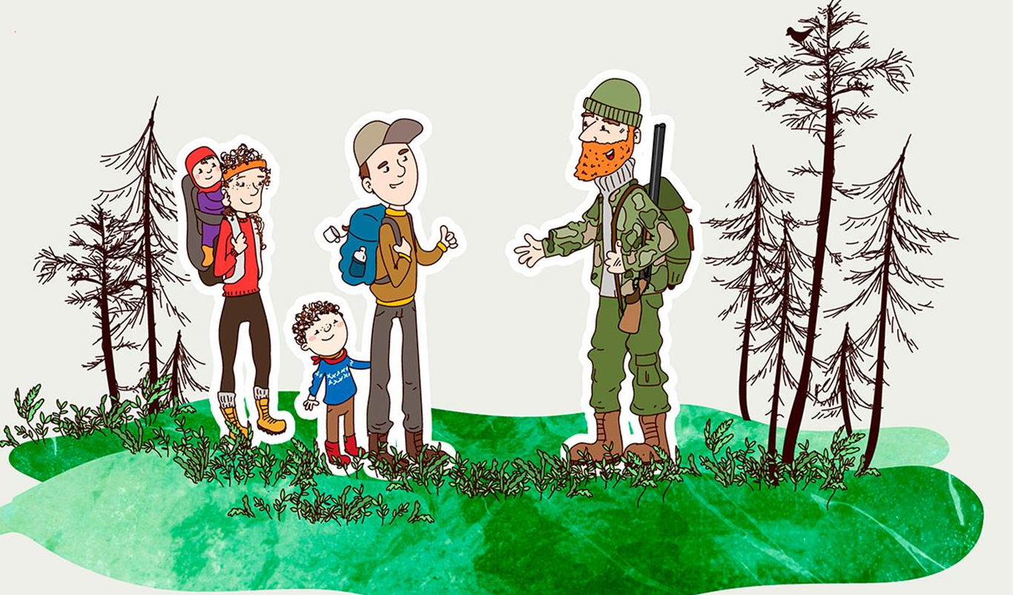
Vårt felles mål!
Større naturmangfold i alle ledd
Tilrettelagt for at flere kan bruke naturen
Mer predatorjakt
Mindre tjyvjakt

Slide 35
Hvor finner man Lofoten Hunters?
Vi er aktive på sosiale media!
Facebook, Instagram og Youtube!

Slide 36
Lofoten Hunters
Takk for oppmerksomheten!

